Slide 1
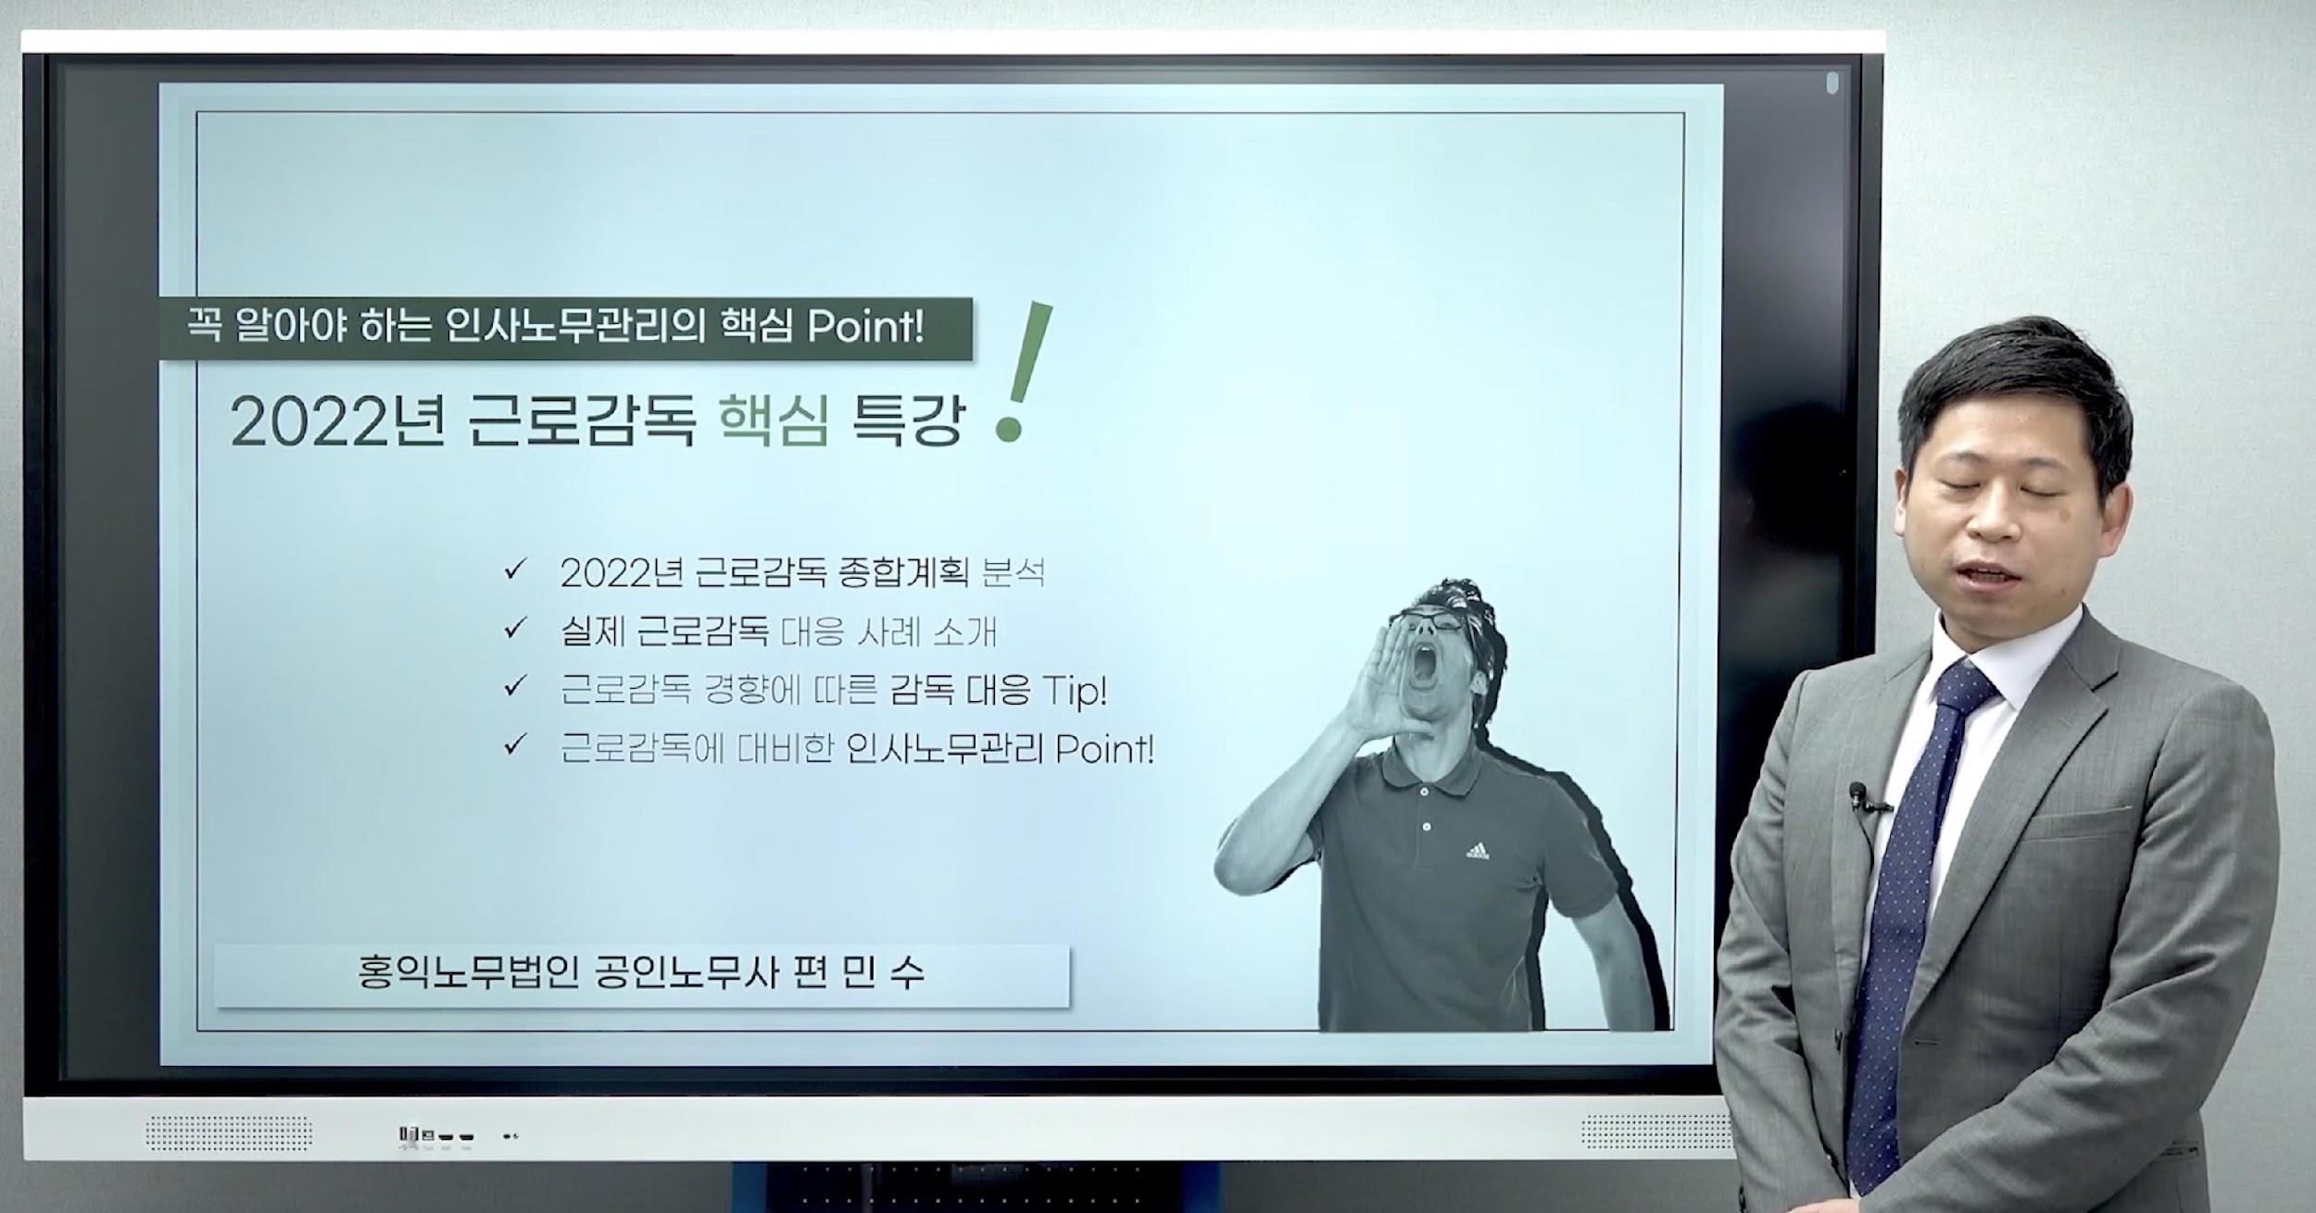
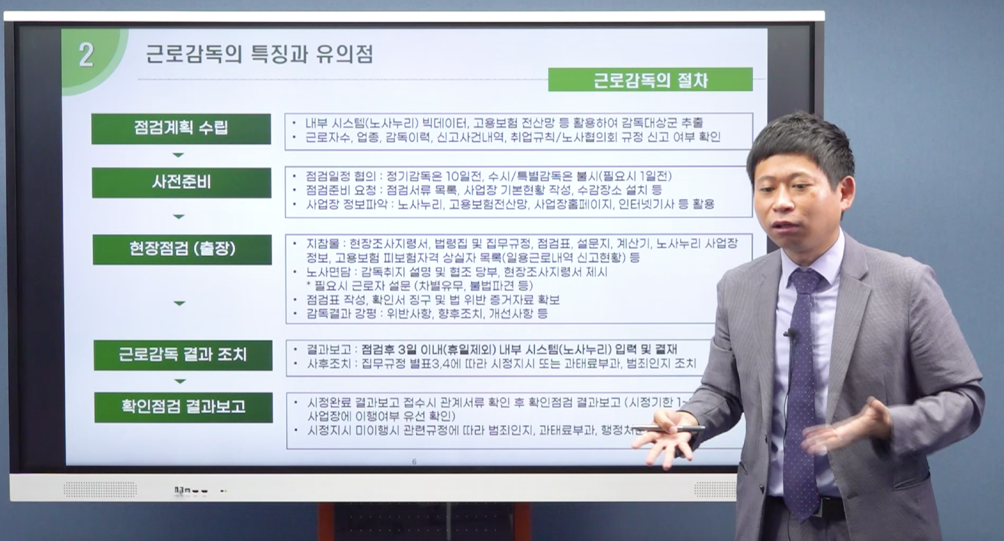
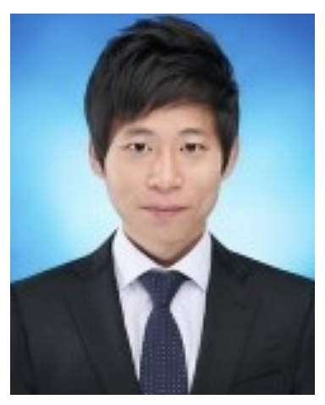
Contents Information
[인사+] 2022 근로감독대응실무
근로감독실무 절차를 이해하고 적법하게 대응하자
과정의 특징
과정분류 | 인사 > 노무
개발연도 | 2022년 2월
교육비 (교재포함) | 50,000원 | 고용보험 환급여부 | 고용 | 무
 |  |  | 비고용 | 무
학습차시 | 4차시 | 교육시간 |  | 2시간
학습대상 | 기업내 인사노무관리 담당자 팀장 및 경영진
학습목표 | 근로감독의 특징과 진행프로세스, 유의점을 파악 할 수 있다. 2021년 근로감독의 특징과 트렌드(근로자 진정유형)를 알 수 있다. 주요 항목별 근로감독 준비사항과 대응전략을 수립할 수 있다. 사전에 근로기준법을 준수하여 근로감독을 예방할 수 있다.
현업이슈 | 최근 늘어나고 있는 근로감독에 대응하기 위한 준비사항 및 사전예방
교재정보 | 교안
수료기준 | 진행율 80%
■ 근로감독대응을 하면 노무관리는 자동으로 이뤄진다
근로감독에 대응하기 위한 실무과정 : 서류별, 항목별, 유형별
주요 항목별 근로감독 방법을 통해서 사전 예방이 이뤄질 수 있도록 한다
근로감독대응 베테랑 노무사의 현장의 생생한 경험을 바탕으로 강의구성
최근 급격하게 늘어나고 있는 근로감독에 대응하기 위해, 근로감독의 전반적인 프로세스를 파악하여 단계별로 적법하게 대응하고 사전예방할 수 있도록 구성
학습목차
1 | 근로감독의 기본이해 근로감독이란 무엇인가? 근로감독의 특징과 유의점 근로감독 프로세스별 대응
2 | 2022년 근로감독 경향 정기감독 대상 선정기준 장시간 근로 예방감독 기본점검 15개 항목과 분야별 중점점검항목
3 | 2022년 근로감독 준비사항 서류 점검 사내하도급 점검
4 | 주요 항목별 근로감독 방법과 대응실무 균등처우 위반 근로조건 서면명시 금품청산 임금지급 휴업수당 연장근로제한 연차유급휴가 임산부의 보호 퇴직금 및 퇴직연금 비정규직차별 성희롱 예방교육 노사협의회 관한 사항
강사 정보
학력
성균관대학교 법학 학사
소속
홍익노무법인 노무사
경력
HRM전문가/사회보험전문가 과정 수료
現. 한국생산성본부 노동법 전문강사
저서 : 근로시간 단축 및 포스트코로나시대.
의 유연근무제 도입 및 활용방안(공저)
편민수

